Slide 1
APRESENTAÇÃO EXECUTIVA DE PROJETO
Fluxo de Equipamentos Críticos
Plataforma web para registro, aprovação, auditoria e gestão de ocorrências e intervenções em equipamentos críticos.
OBJETIVO DO PROJETO
Digitalizar e centralizar, em uma única aplicação, o fluxo de registro, análise, aprovação e histórico de ocorrências em equipamentos críticos — substituindo controles manuais por um processo estruturado, rastreável e auditável.
EMPRESA CONTRATANTE
EMPRESA EXECUTORA
DESENVOLVEDOR
DATA
Petrobras
Normatel Engenharia
Raphael Durão
23 de julho de 2026
fluxocriticos.vercel.app

Slide 2
VISÃO GERAL
Contexto do Problema e Motivação do Projeto
Contexto do Problema
Motivação do Projeto
Registro e acompanhamento de ocorrências em equipamentos críticos historicamente feito por meios manuais — planilhas isoladas e e-mails avulsos — sem padronização de campos, numeração ou fluxo de aprovação.
Ausência de trilha de auditoria unificada: alterações de status, decisões de aprovação e exclusões não eram rastreáveis de forma centralizada.
Dificuldade de consolidar indicadores por gerência, instalação, sistema, equipamento e responsável para apoiar decisões gerenciais.
Falta de padronização de perfis de acesso: sem controle claro sobre quem pode criar, aprovar, excluir ou renumerar registros.
Consolidar uma plataforma única, em nuvem, com autenticação, aprovação hierárquica e histórico imutável de ações.
Padronizar o cadastro de ocorrências por meio de formulários dinâmicos configuráveis, sem depender de alteração de código a cada mudança de processo.
Automatizar a geração de relatórios (PDF e Excel) e o envio de comunicados por e-mail no padrão visual da operação (Petrobras / Normatel).
Disponibilizar o sistema a qualquer momento, com atualização de dados em tempo real entre todos os usuários conectados.
FLUXO DE EQUIPAMENTOS CRÍTICOS
1

Slide 3
VISÃO GERAL
Objetivos, Público-Alvo e Benefícios Esperados
Objetivos do Projeto
Benefícios Esperados
Centralizar o registro do Fluxo de Equipamentos Críticos em uma única aplicação web.
Implementar um fluxo estruturado de aprovação (Pendente → Aprovado / Rejeitado / Reajuste).
Garantir rastreabilidade completa por meio de log de auditoria imutável.
Permitir a configuração dos campos do formulário sem intervenção técnica.
Disponibilizar indicadores gerenciais em tempo real por meio de dashboard.
Redução de retrabalho e de erros de preenchimento manual.
Padronização do processo de aprovação com evidência documental.
Rastreabilidade total: quem fez o quê, quando e por quê.
Geração automática de relatórios (PDF/Excel) e comunicação por e-mail.
Base de dados histórica consultável, exportável e auditável.
Redução do tempo entre a identificação da ocorrência e sua formalização.
Público-Alvo (Perfis de Uso)
Técnico de Operações — registro de ocorrências em campo.
Gerente — análise, aprovação e acompanhamento de indicadores.
Administrador — configuração do sistema, usuários e formulários.
Visualizador — perfil de consulta (somente leitura).
FLUXO DE EQUIPAMENTOS CRÍTICOS
2

Slide 4
ARQUITETURA
Visão Geral da Arquitetura da Aplicação
1
Camada de Apresentação (Frontend)
Next.js 16 (App Router) + React 19 + TypeScript, renderização client-side, Tailwind CSS v4, Radix UI e Framer Motion.
▼
2
Camada de Aplicação e Estado
React Context (autenticação e perfil), módulos utilitários (formulários, PDF, Excel), assinaturas em tempo real (onSnapshot).
▼
3
Backend as a Service — Firebase
Authentication (login/senha), Cloud Firestore (banco NoSQL em tempo real) e Cloud Storage (arquivos e anexos).
▼
4
Infraestrutura e Hospedagem
Frontend publicado na Vercel (fluxocriticos.vercel.app); dados, autenticação e arquivos hospedados no Google Firebase.
Padrão serverless / BaaS: sem servidor de aplicação próprio — a lógica de acesso é reforçada por regras de segurança (Firestore Rules e Storage Rules) aplicadas diretamente no backend gerenciado.
FLUXO DE EQUIPAMENTOS CRÍTICOS
3

Slide 5
ARQUITETURA
Organização de Pastas e Stack Tecnológico
Organização de Pastas (src/)
Stack Tecnológico por Camada
app/
(auth)/ login, signup, forgot-password
(dashboard)/ dashboard, records, records/new,
approvals, users, forms, audit,
sharepoint, email, profile
api/download/ proxy seguro de anexos
components/
ui/ 30+ componentes de interface reutilizáveis
layout/ sidebar, topbar, busca, notificações
records/ importação Excel, linha de registro
email/ modelo de relatório em HTML
lib/
firebase.ts, auth-context.tsx,
firestore-helpers.ts, forms.ts, pdf.ts,
excel-export.ts, utils.ts
types/ index.ts — tipos TypeScript compartilhados
Framework: Next.js 16 (App Router), React 19, TypeScript 5
Estilo: Tailwind CSS v4 com tokens de tema (paleta institucional)
Componentes: Radix UI (dialog, select, dropdown, switch...) e cmdk
Ícones e animação: lucide-react e Framer Motion
Gráficos: Recharts
Documentos: jsPDF + jspdf-autotable, ExcelJS, xlsx (SheetJS), JSZip
Notificações de UI: Sonner (toasts)
Testes: Playwright (E2E) + GitHub Actions (CI)
FLUXO DE EQUIPAMENTOS CRÍTICOS
4

Slide 6
ARQUITETURA
Fluxo de Dados em Tempo Real
1
O cliente assina as coleções do Firestore via onSnapshot (registros, aprovações, usuários, logs, notificações) — qualquer alteração no banco reflete automaticamente na tela, sem necessidade de atualizar a página.
2
O formulário "Novo Registro" grava o rascunho no Firestore a cada 800ms de inatividade (debounce) e mantém uma cópia local no navegador como proteção contra perda de conexão.
3
A numeração sequencial do registro é gerada por transação atômica no documento settings/counter_{ano}, evitando duplicidade mesmo com múltiplos usuários simultâneos.
4
Ao enviar, o sistema grava o registro, cria o documento de aprovação, registra o log de auditoria e dispara notificações para Administradores e Gerentes, em sequência coordenada.
5
Uploads de anexos usam o Firebase Storage (upload retomável) com barra de progresso; a URL é salva no registro assim que o envio é concluído.
6
Downloads de anexos (e-mail/zip) passam por uma rota própria (/api/download), restrita ao domínio do Firebase Storage, evitando uso indevido como proxy aberto.
FLUXO DE EQUIPAMENTOS CRÍTICOS
5

Slide 7
ARQUITETURA
Banco de Dados (Cloud Firestore) — Visão Geral
users
records
approvals
formFields
Perfis de usuário, função (role) e status de acesso
Registros do fluxo — dados dinâmicos do formulário
Decisões de aprovação vinculadas a cada registro
Definição dinâmica dos campos do formulário
logs
emailLogs
notifications
settings
Log de auditoria imutável (somente criação)
Histórico de relatórios enviados por e-mail
Notificações individuais por usuário
Contadores de numeração, dashboard e SharePoint
FLUXO DE EQUIPAMENTOS CRÍTICOS
6

Slide 8
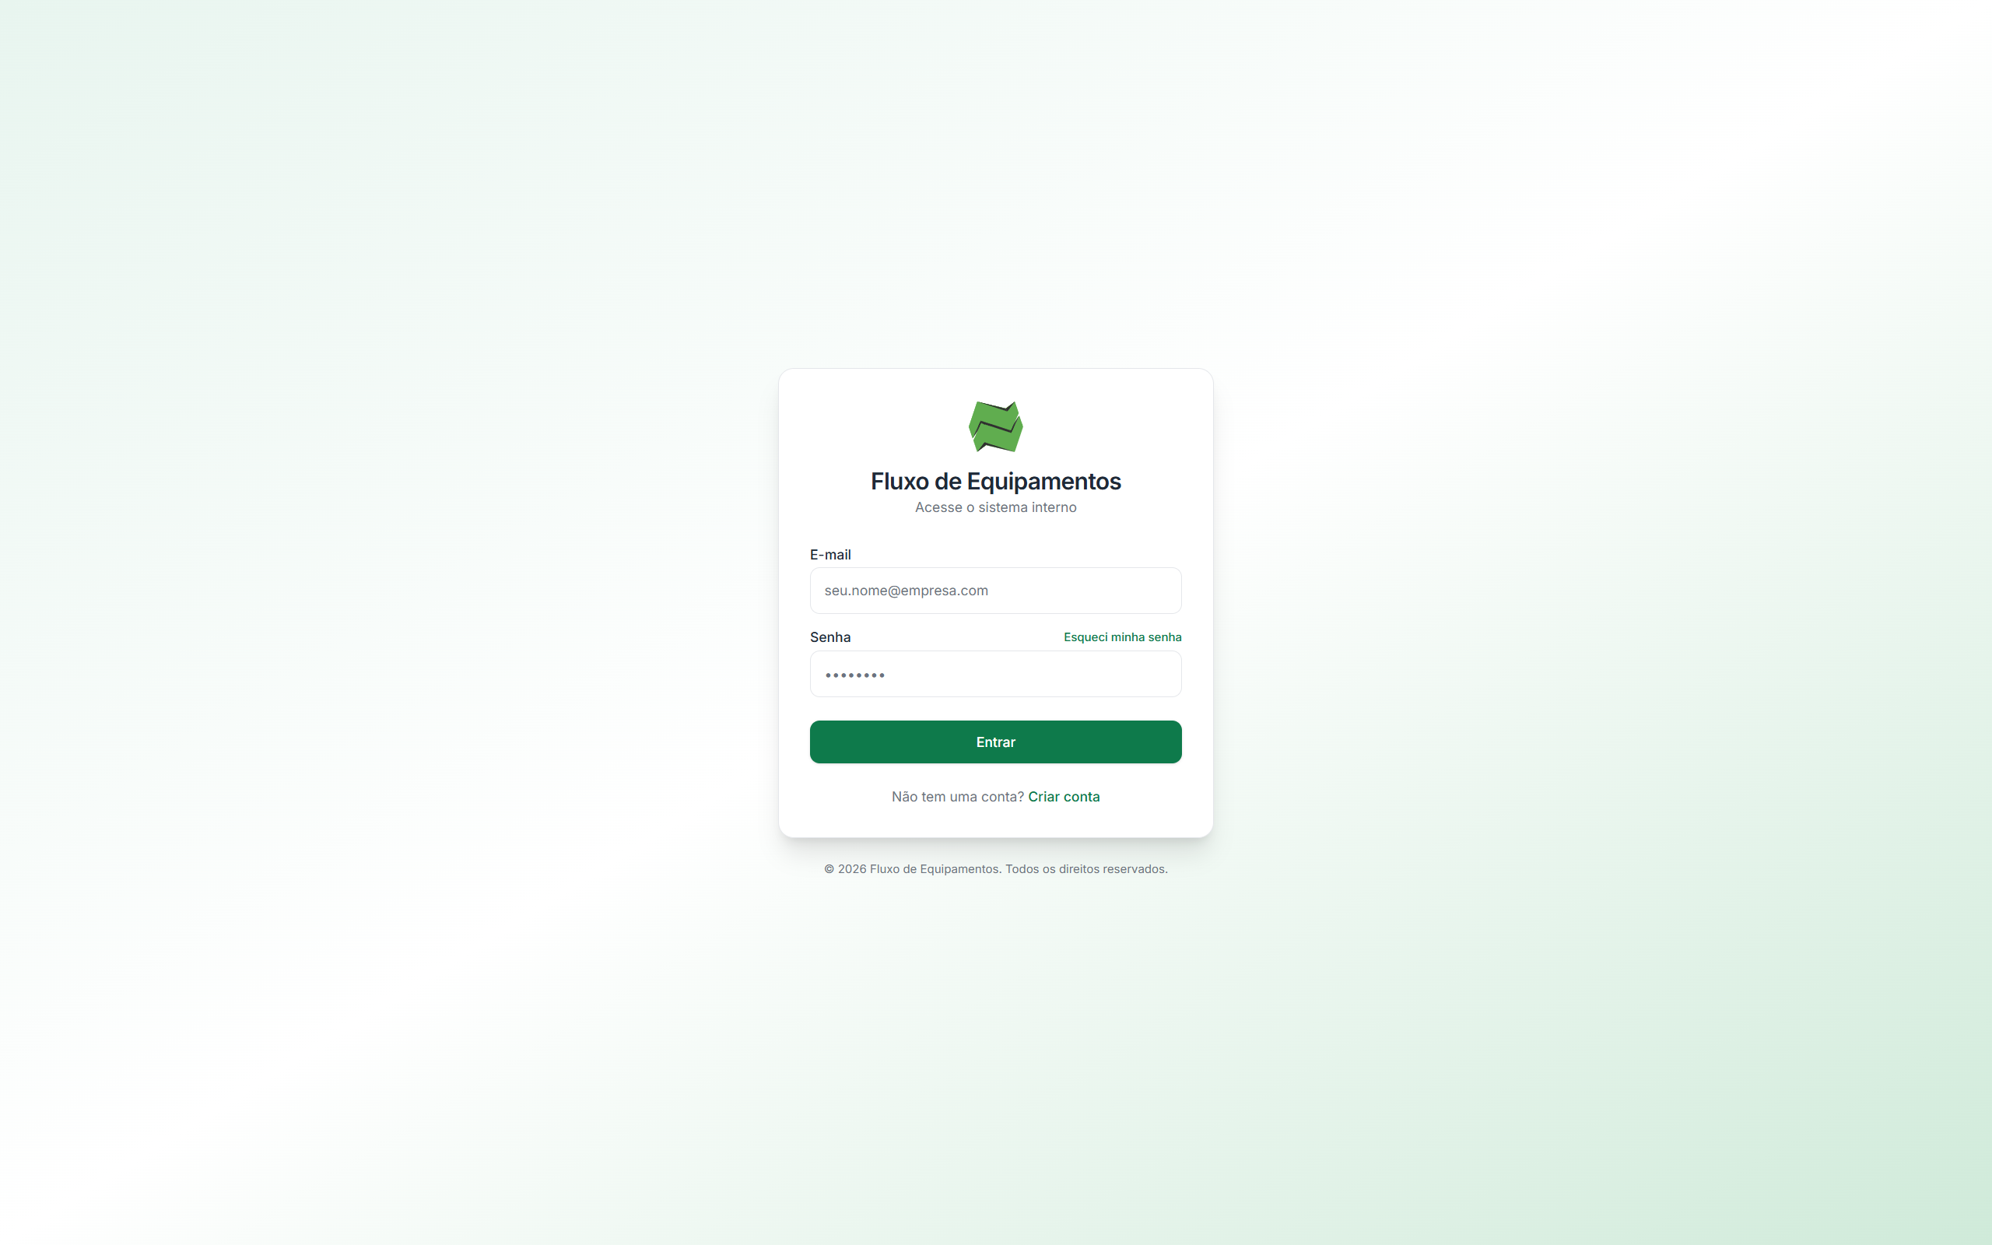
ARQUITETURA
Autenticação e Hospedagem
Autenticação
Hospedagem e Operação
Firebase Authentication com login por e-mail e senha.
Cadastro (signup) cria automaticamente o perfil no Firestore com a função inicial "Visualizador" (privilégio mínimo).
Recuperação de senha por e-mail (fluxo nativo do Firebase).
Alteração de senha exige reautenticação da sessão atual antes de aceitar a nova senha.
Sessão monitorada continuamente; a função (role) do usuário é sincronizada em tempo real.
Guarda de rota: usuário não autenticado é redirecionado ao login; acesso fora da função do usuário redireciona ao Dashboard.
Frontend (Next.js) publicado na Vercel — domínio fluxocriticos.vercel.app.
Banco de dados, autenticação e arquivos hospedados no Google Firebase.
Cabeçalhos de segurança HTTP aplicados a toda a aplicação (Content-Security-Policy, HSTS, X-Frame-Options e outros).
Pipeline de integração contínua via GitHub Actions, executando os testes automatizados a cada alteração de código.
FLUXO DE EQUIPAMENTOS CRÍTICOS
7

Slide 9
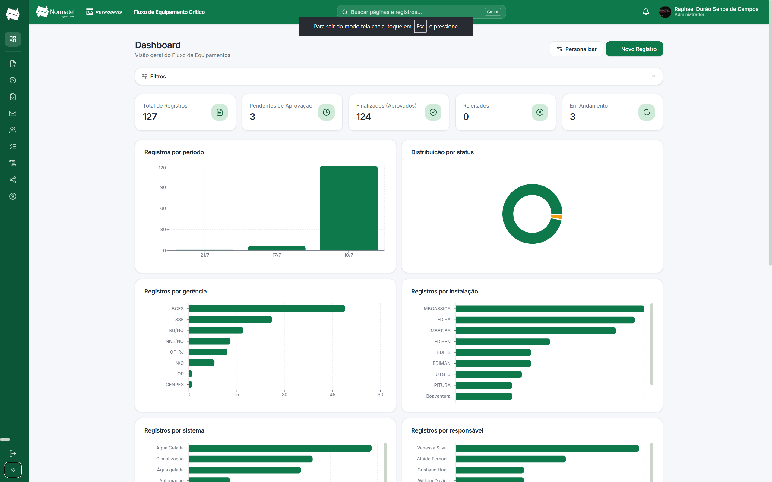
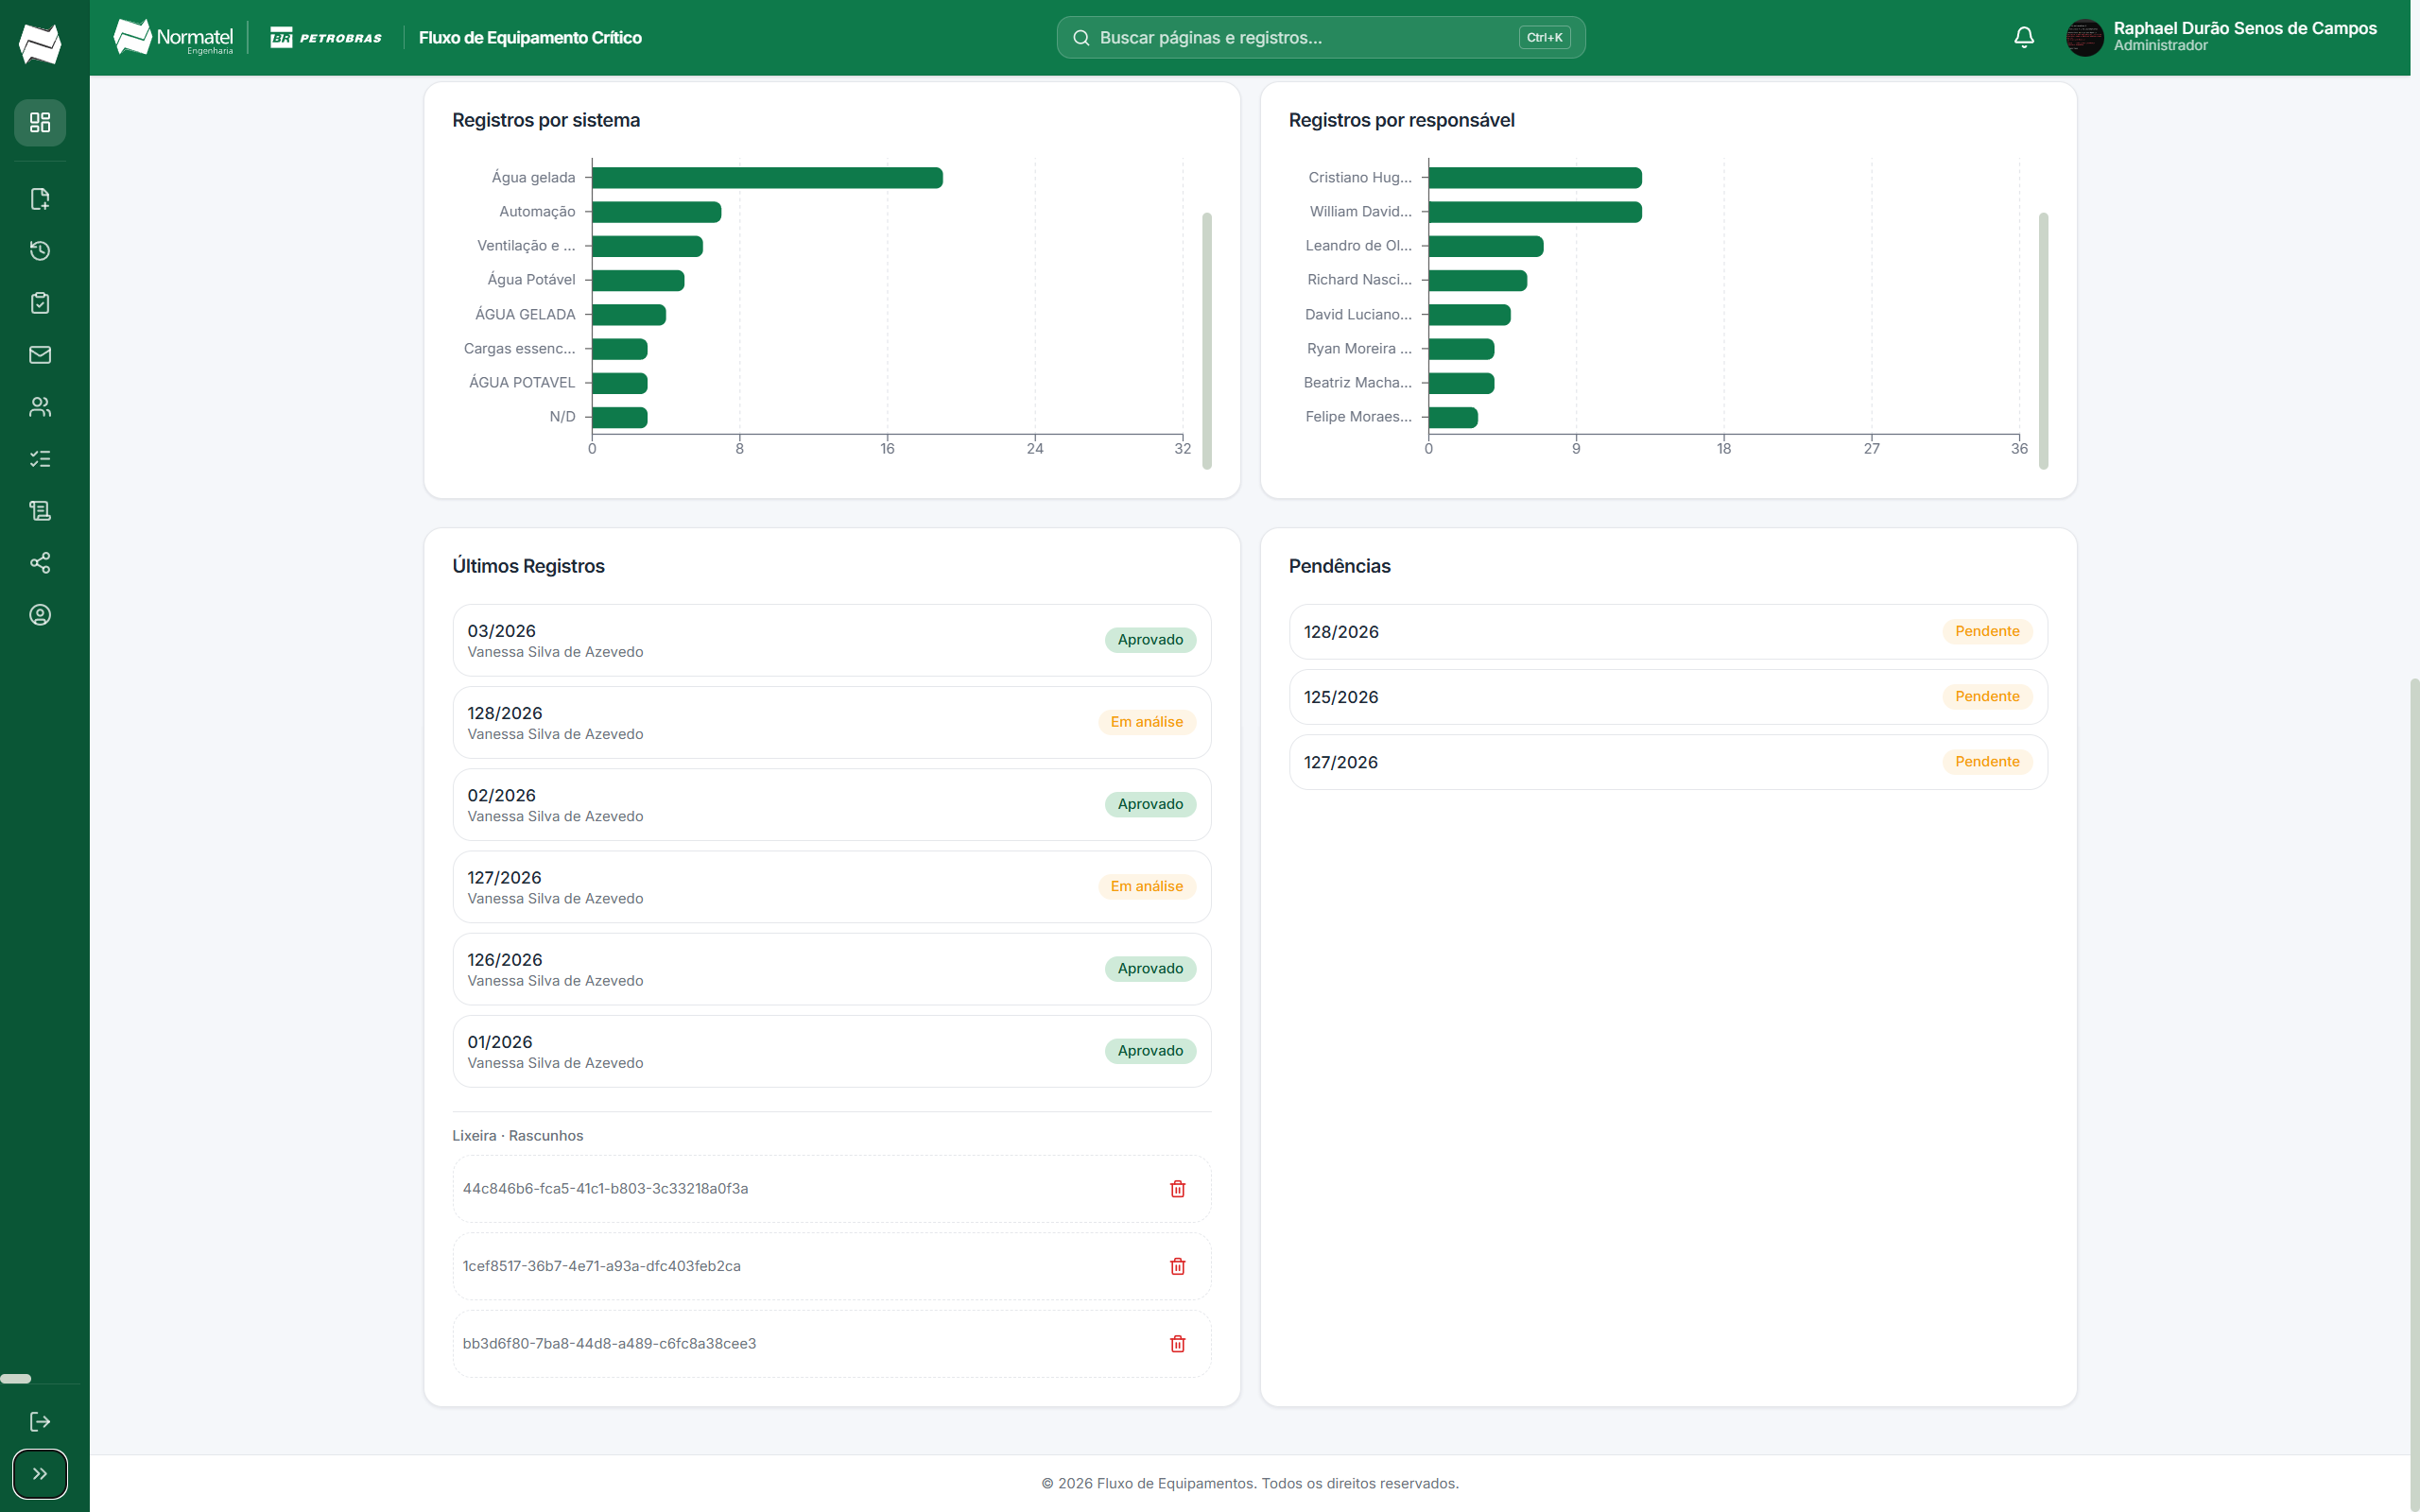
FUNCIONALIDADES
Dashboard Executivo
Cartões de indicadores configuráveis: Total de Registros, Pendentes de Aprovação, Finalizados (Aprovados), Rejeitados e Em Andamento.
Gráficos interativos (Recharts): registros por período, distribuição por status (gráfico de rosca) e registros por gerência, instalação, sistema e responsável (barras horizontais, top 10).
Personalização exclusiva do Administrador: escolha de quais cartões e gráficos ficam visíveis, com preferência salva para todo o sistema.
Filtros combináveis: gerência, instalação, sistema, equipamento, responsável, status, ano, mês e intervalo de datas.
Listas de "Últimos Registros" e "Pendências" com atualização em tempo real.
Painel de rascunhos (lixeira), visível apenas ao Administrador, com exclusão de rascunhos não enviados.
FLUXO DE EQUIPAMENTOS CRÍTICOS
8

Slide 10
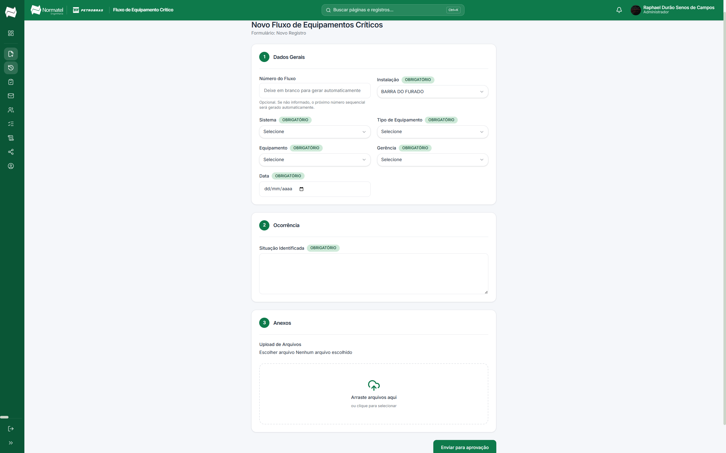
FUNCIONALIDADES
Novo Registro — Formulário Dinâmico
Formulário 100% dinâmico, renderizado a partir de uma definição salva no banco — sem necessidade de alteração de código para adicionar ou remover campos.
Tipos de campo suportados: texto, número, data, hora, seleção única, múltipla escolha, checkbox, radio, textarea, upload de arquivo, e-mail e telefone.
Campos condicionais: opções de um campo variam conforme o valor selecionado em outro campo (ex.: opções filtradas por instalação selecionada).
Máscaras de entrada e validação por expressão regular configuráveis por campo.
Numeração sequencial automática (NN/AAAA) ou numeração manual, exclusiva do Administrador.
Salvamento automático de rascunho a cada 800ms (banco de dados + backup local no navegador), evitando perda de dados.
Upload de anexos por arraste-e-solte, com barra de progresso individual por arquivo.
Ao enviar: grava o registro como "Pendente", cria a aprovação correspondente, registra o log de auditoria e notifica Administradores e Gerentes.
FLUXO DE EQUIPAMENTOS CRÍTICOS
9

Slide 11
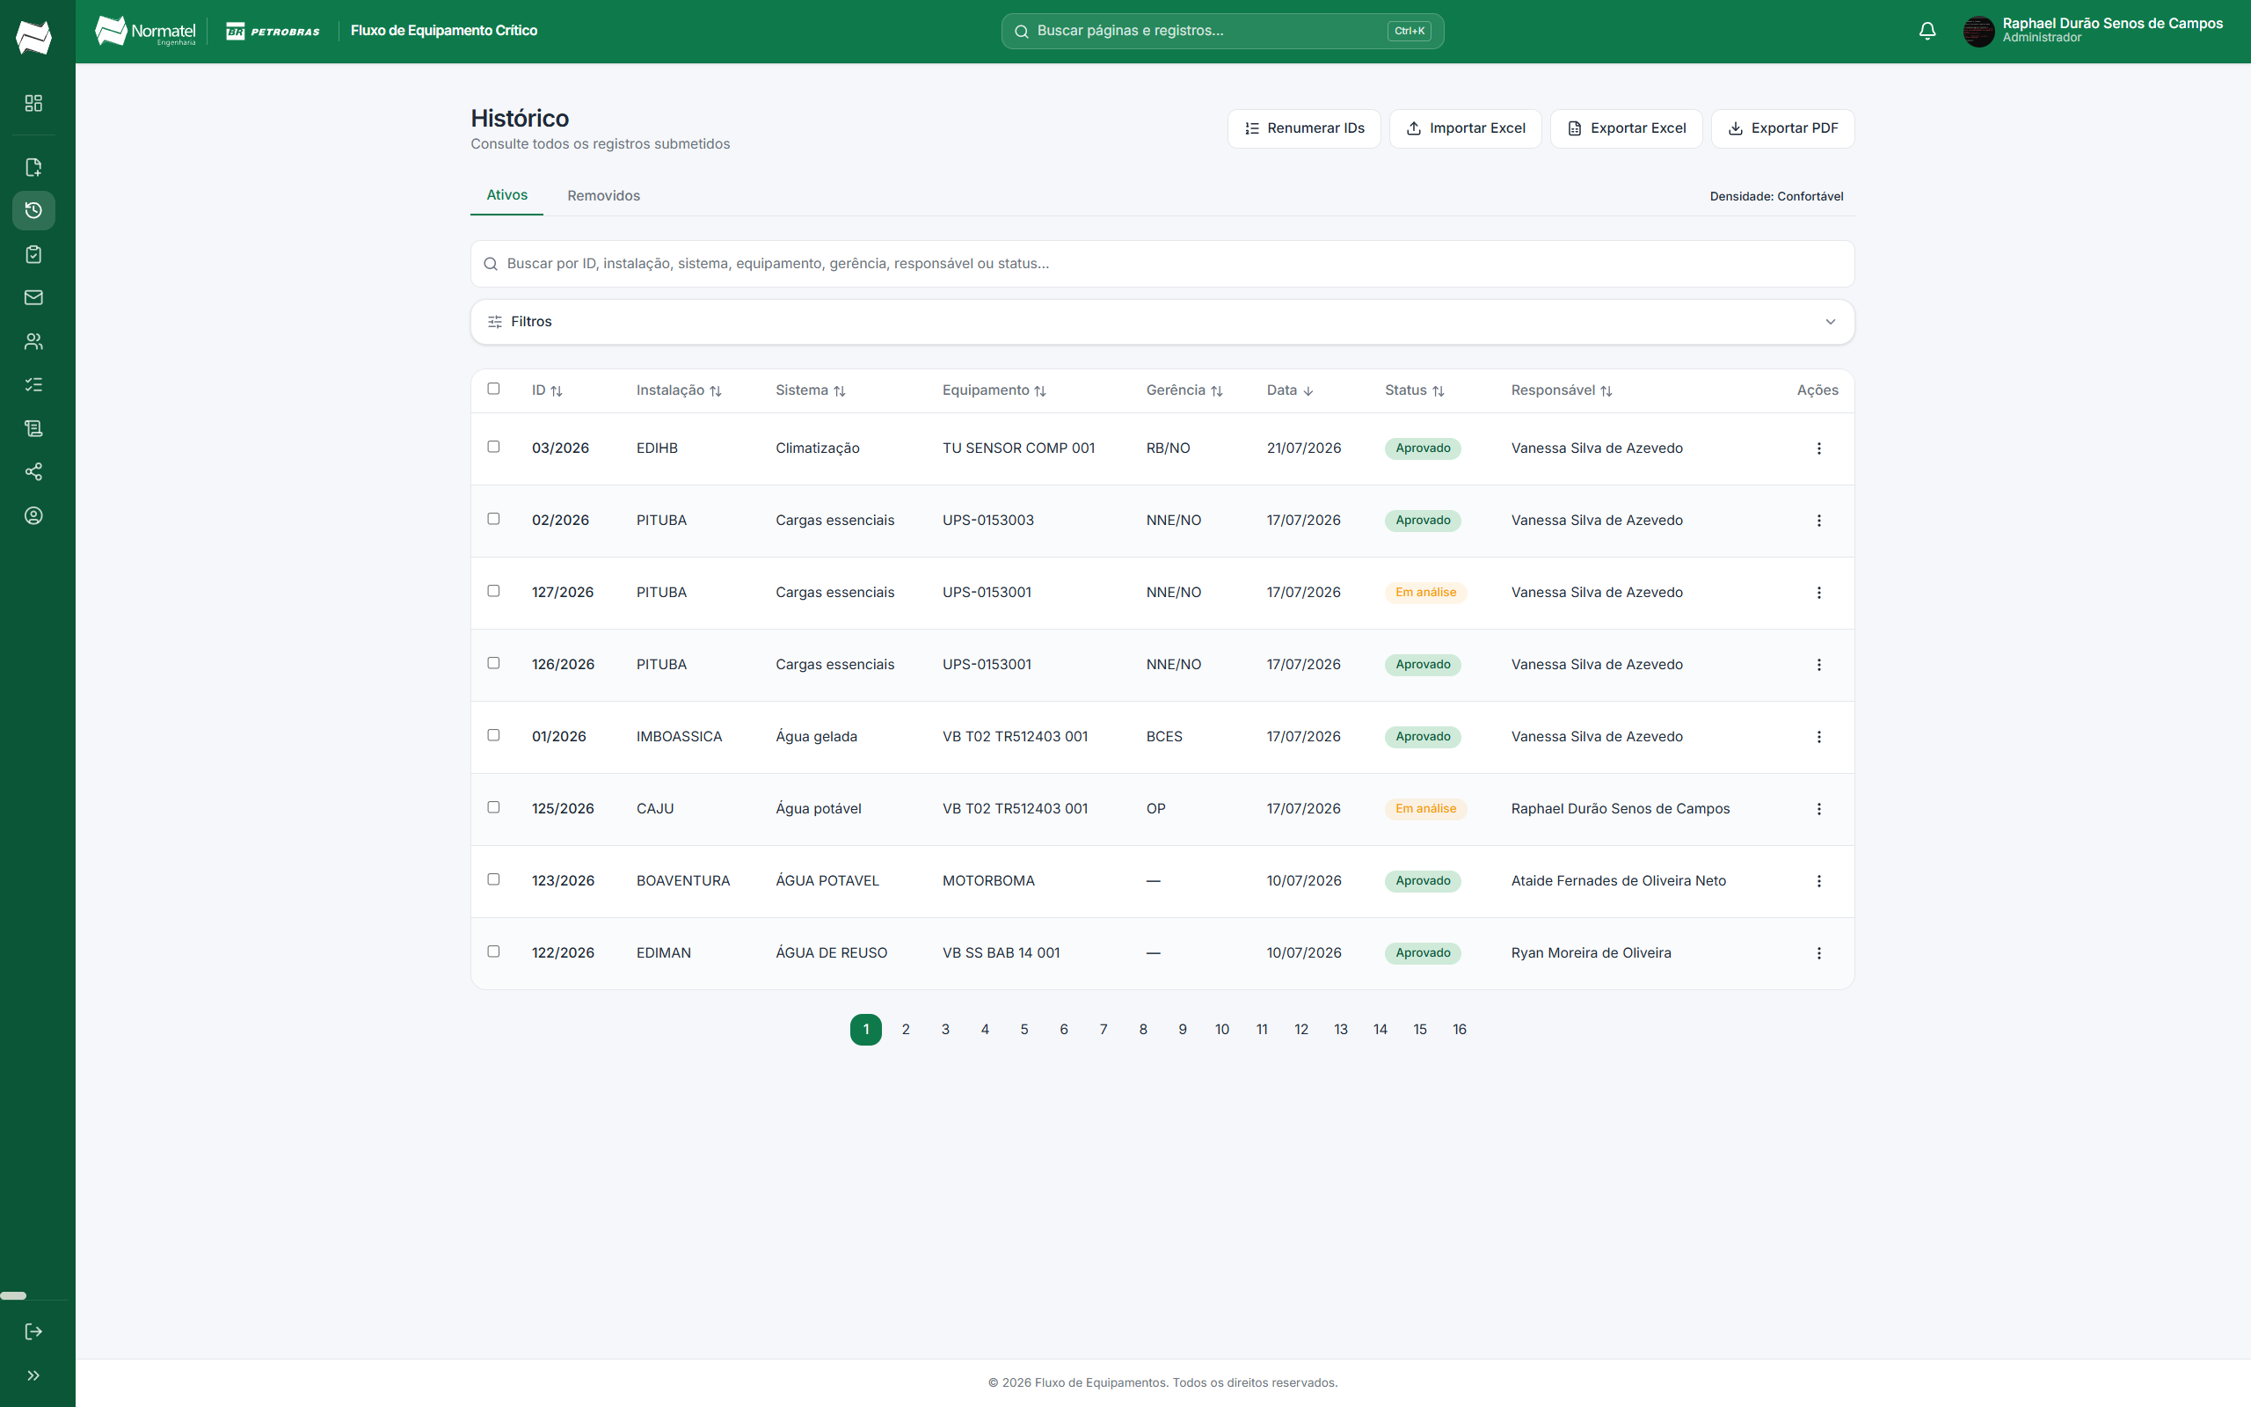
FUNCIONALIDADES
Histórico de Registros
Abas "Ativos" e "Removidos" (lixeira lógica), com opções de restaurar ou excluir permanentemente — esta última exclusiva do Administrador.
Busca textual e filtros combináveis: status, responsável, gerência, instalação, sistema, equipamento e período.
Ordenação por qualquer coluna, paginação e alternância de densidade (compacta/confortável).
Ações por registro: visualizar, editar (conforme permissão), duplicar, baixar PDF individual, excluir e restaurar.
Seleção múltipla com exclusão em massa (Administrador/Gerente).
Renumeração geral de IDs: reordena e renumera sequencialmente todos os registros por data de criação — ação administrativa registrada em auditoria.
Painel de detalhe: campos preenchidos, galeria de anexos/fotos, "Atualizações do Fluxo" e linha do tempo de auditoria do registro.
FLUXO DE EQUIPAMENTOS CRÍTICOS
10

Slide 12
FUNCIONALIDADES
Importação e Exportação de Dados
Importação (Excel)
Exportação (Excel e PDF)
Leitura de arquivos .xlsx/.xls diretamente no navegador.
Mapeamento manual de colunas com auto-detecção de cabeçalhos (ID, Instalação, Sistema, Equipamento, Gerência, Responsável).
Detecção de IDs duplicados antes da importação.
Importação em lote, com numeração sequencial automática para cada linha.
Possibilidade de excluir por completo um lote importado (reversão da importação).
Excel: planilha formatada com título, data/autor da exportação, cabeçalho colorido, cores por status, congelamento de painel, filtro automático e logotipos institucionais.
PDF: relatório individual do registro (cabeçalho, dados gerais, ocorrência, anexos e rodapé com data/responsável/paginação) ou tabela consolidada do histórico filtrado.
Download de imagens anexadas em lote (arquivo único ou pacote .zip) por meio de rota de download segura.
FLUXO DE EQUIPAMENTOS CRÍTICOS
11

Slide 13
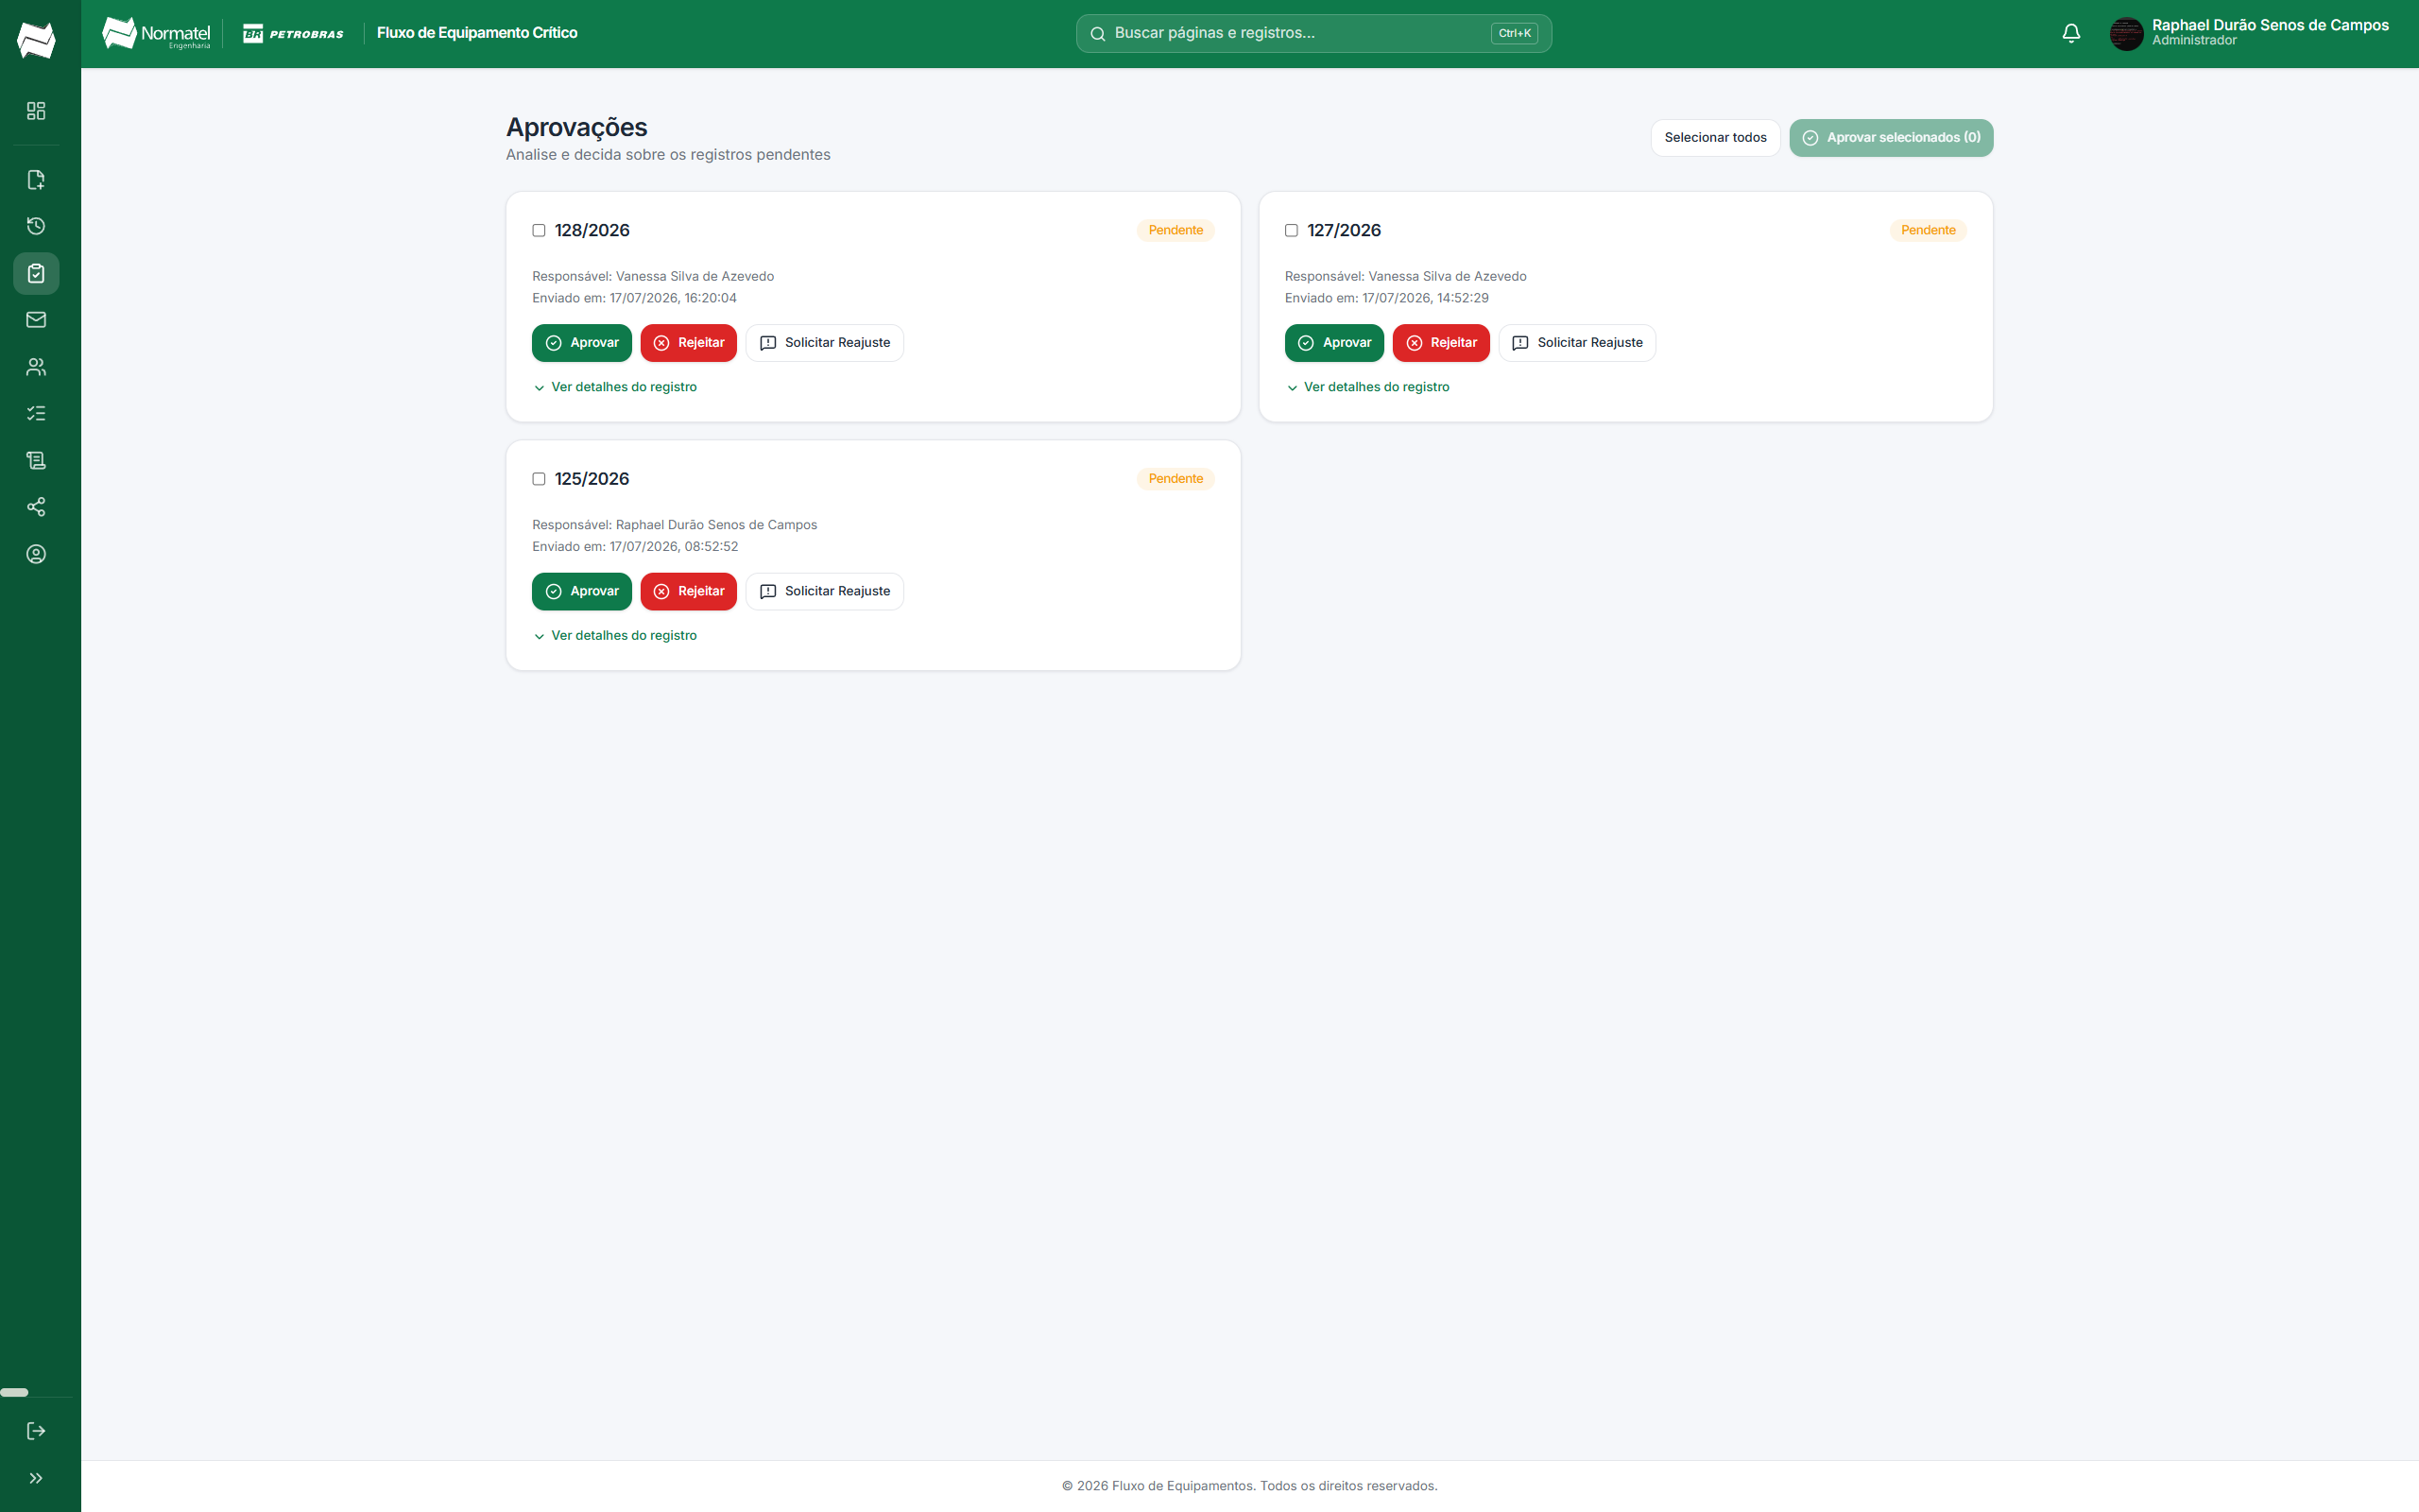
FUNCIONALIDADES
Aprovações
Fila de aprovações pendentes, visível apenas para os perfis Administrador e Gerente.
Expansão de cada item exibe os campos preenchidos do registro, os anexos e o histórico de auditoria daquela ocorrência.
Três decisões possíveis: Aprovar, Rejeitar ou Solicitar Reajuste — todas com campo de comentário opcional.
Aprovação em lote: seleção múltipla de registros pendentes com aprovação em massa.
Toda decisão atualiza o status do registro e da aprovação, grava o log de auditoria e notifica automaticamente o autor do registro.
Registros marcados como "Aguardando Reajuste" retornam ao autor (Técnico) para correção e reenvio ao fluxo de aprovação.
FLUXO DE EQUIPAMENTOS CRÍTICOS
12

Slide 14
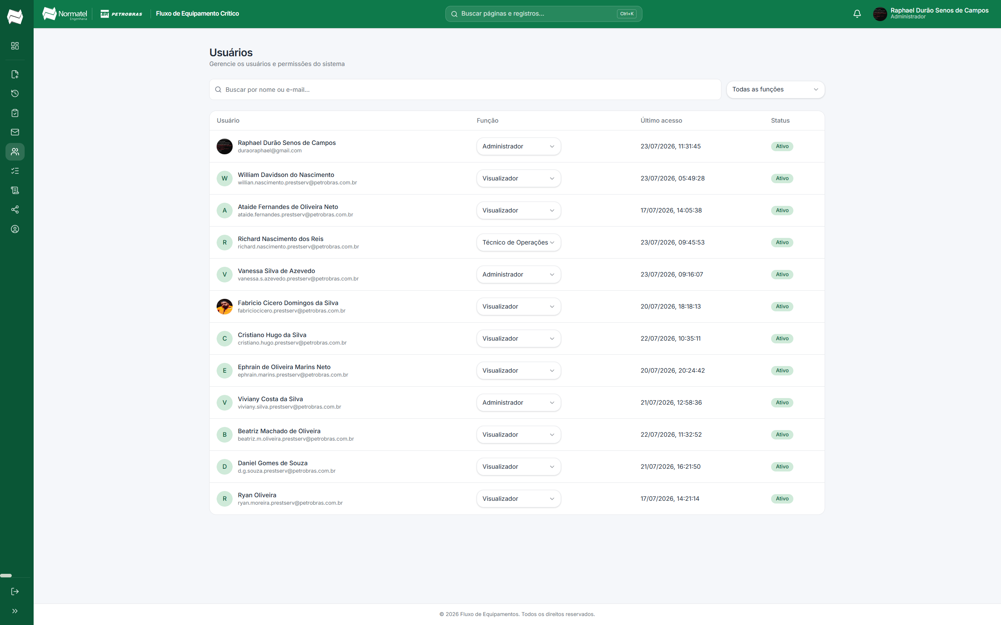
FUNCIONALIDADES
Gestão de Usuários e Perfis de Acesso
Tela exclusiva do Administrador: listagem de usuários com busca por nome/e-mail e filtro por função.
Alteração de função (role) diretamente na listagem, com gravação automática no log de auditoria (função anterior → nova função).
Exibição de avatar, e-mail, último acesso e status (ativo/inativo).
Perfil | Principais Permissões
Administrador | Acesso completo: usuários, formulários, SharePoint, numeração manual, exclusão permanente e renumeração geral
Gerente | Aprovação de registros, gestão de formulários e acesso à maior parte dos módulos (exceto Usuários e SharePoint)
Técnico de Operações | Criação de registros e edição apenas dos próprios registros em rascunho ou pendente
Visualizador | Acesso somente leitura (Dashboard, Histórico, Perfil e Auditoria)
FLUXO DE EQUIPAMENTOS CRÍTICOS
13

Slide 15
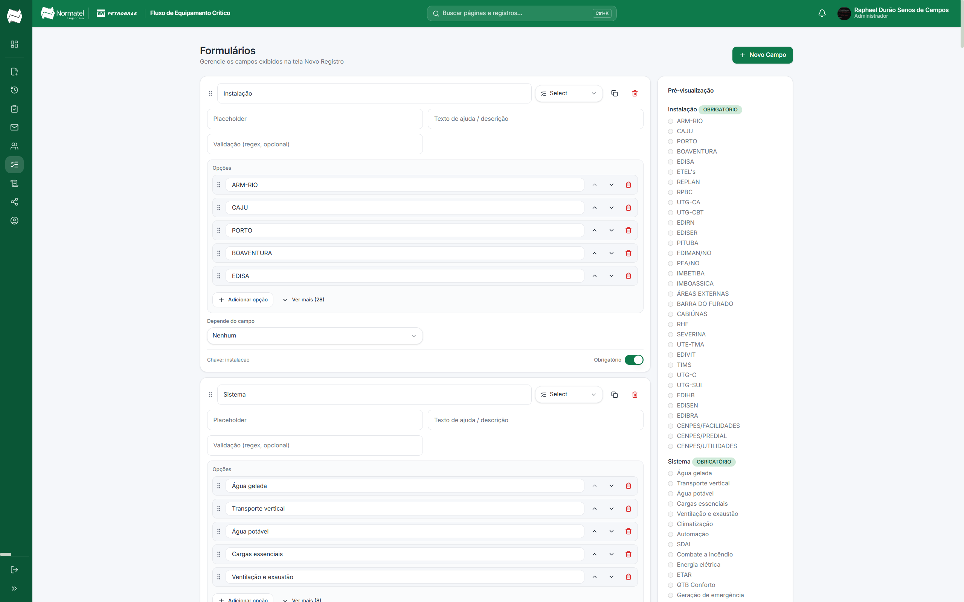
FUNCIONALIDADES
Construtor de Formulários
Módulo de administração dos campos exibidos na tela "Novo Registro" (Administrador e Gerente).
Adição, edição, duplicação, exclusão e reordenação de campos por arraste-e-solte.
Configuração por campo: rótulo, placeholder, texto de ajuda, máscara, validação (expressão regular), obrigatoriedade e opções (para seleção/múltipla escolha/radio).
Campos dependentes: opções de um campo filtradas dinamicamente pelo valor selecionado em um campo "pai".
Painel de pré-visualização em tempo real, refletindo exatamente como o formulário aparecerá para o usuário final.
Histórico de atualizações do formulário, com registro livre de observações sobre mudanças de processo.
Conjunto de campos padrão pré-configurado na primeira utilização: Instalação, Sistema, Equipamento, Tipo de Equipamento, Gerência, Data, Situação Identificada e Upload de Arquivos.
FLUXO DE EQUIPAMENTOS CRÍTICOS
14

Slide 16
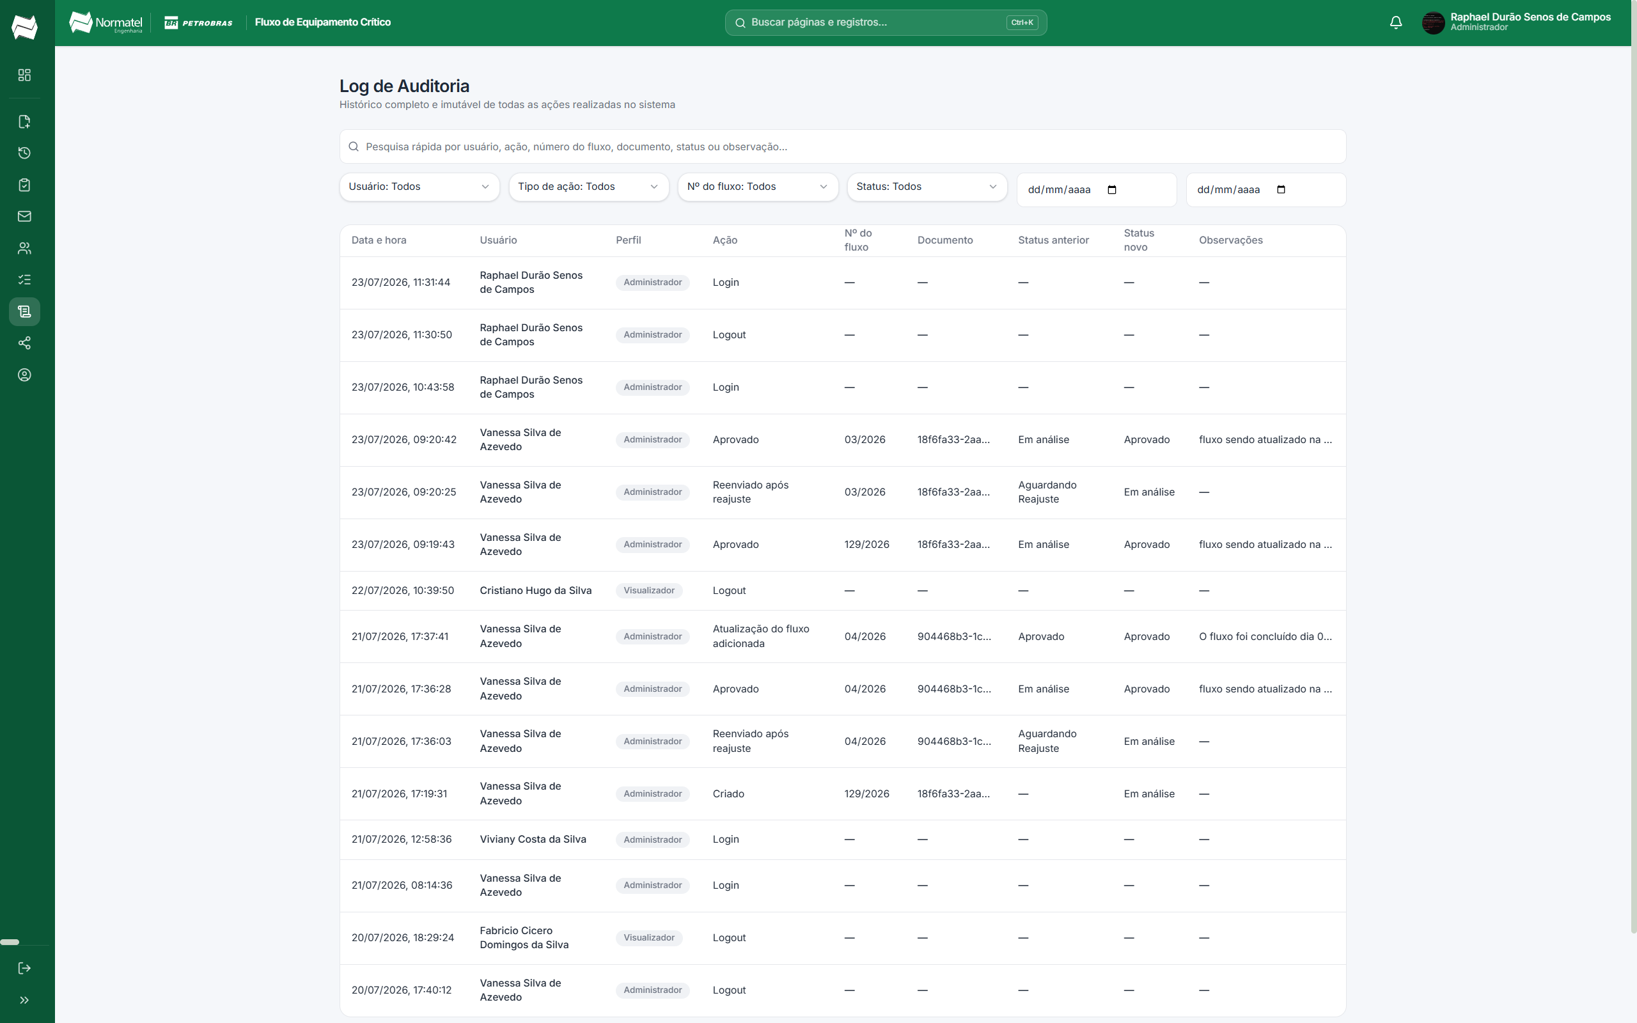
FUNCIONALIDADES
Log de Auditoria
Registro imutável — somente criação, sem edição ou exclusão possível, inclusive por regra do banco de dados — de toda ação relevante do sistema.
Eventos registrados: login, logout, criação, aprovação, rejeição, solicitação de reajuste, edição, exclusão (lixeira), exclusão permanente, restauração, renumeração geral, atualização de fluxo e alteração de função de usuário, entre outros.
Cada entrada guarda: data/hora, usuário, perfil, ação, número do fluxo, documento, status anterior/novo e observação.
Filtros por usuário, tipo de ação, número do fluxo, status e período, além de busca textual livre.
Consulta paginada e também disponível de forma contextual (linha do tempo) dentro de cada registro e de cada aprovação.
FLUXO DE EQUIPAMENTOS CRÍTICOS
15

Slide 17
FUNCIONALIDADES
Integração com SharePoint
Tela de configuração exclusiva do Administrador para registrar a URL do site SharePoint da organização.
Indicador de status da integração ("Conectado" / "Não configurado").
Área preparada na interface para exibição de "Arquivos recentes" sincronizados do SharePoint.
Estágio atual: cadastro e persistência da URL de integração; a sincronização automática de arquivos está estruturada na interface como próxima evolução do módulo.
FLUXO DE EQUIPAMENTOS CRÍTICOS
16

Slide 18
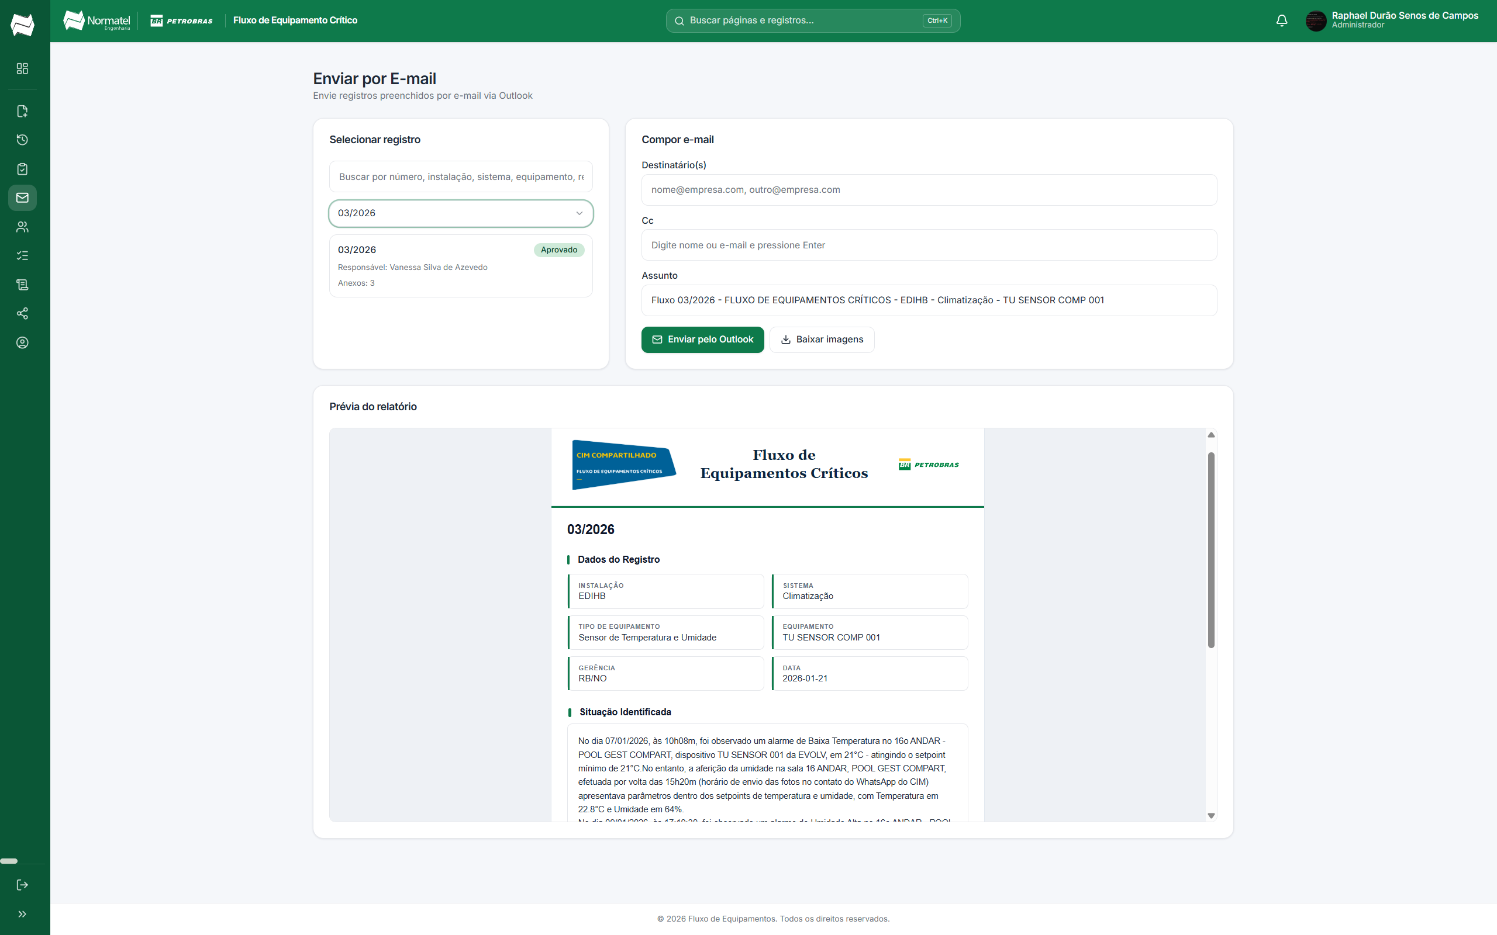
FUNCIONALIDADES
Envio de Relatórios por E-mail
Seleção de qualquer registro já submetido, com busca por número, instalação, sistema, equipamento, responsável ou status.
Geração automática do assunto padronizado do e-mail a partir dos dados do registro.
Relatório em HTML com identidade visual institucional (Petrobras / Normatel), campos do registro em cartões e galeria de imagens anexadas.
Campos "Para" e "Cc" com sugestão automática de e-mails a partir da base de usuários cadastrados.
Envio via Outlook: o relatório é copiado para a área de transferência e o cliente de e-mail padrão é aberto, preservando a formatação para colagem no corpo da mensagem.
Download das imagens do registro em lote (arquivo único ou pacote .zip) por rota de download segura.
Todo envio é registrado no histórico de e-mails, com consulta restrita a Administrador e Gerente.
FLUXO DE EQUIPAMENTOS CRÍTICOS
17

Slide 19
FUNCIONALIDADES
Meu Perfil, Busca Global e Notificações
1
2
3
Meu Perfil
Busca Global (Ctrl/Cmd+K)
Notificações
Edição de nome e departamento, upload de foto de perfil e alteração de senha com reautenticação da sessão atual.
Paleta de comandos com busca universal por páginas do sistema e por registros (número, responsável, instalação, sistema, equipamento), respeitando as permissões do usuário.
Sino de notificações em tempo real por usuário (aprovação pendente, aprovado, rejeitado, reajuste solicitado), com contagem de não lidas e marcação individual ou em massa.
FLUXO DE EQUIPAMENTOS CRÍTICOS
18

Slide 20
FLUXO DO SISTEMA
Jornada Completa do Registro
1
→
2
→
3
→
4
Login
Criação de Registro
Salvamento de Rascunho
Envio para Aprovação
Autenticação por e-mail/senha; carregamento do perfil e da função do usuário.
Preenchimento do formulário dinâmico "Novo Registro".
Autosave contínuo; o registro permanece como "Rascunho" até o envio.
Status muda para "Pendente"; numeração é atribuída e notificações são disparadas.
5
→
6
→
7
→
8
Edição / Reajuste
Aprovação
Consulta no Histórico
Exportação e Encerramento
Em caso de reajuste solicitado, o autor corrige e reenvia o registro.
Administrador/Gerente decide: Aprovado, Rejeitado ou Reajuste, com comentário opcional.
Registro decidido fica disponível para consulta com trilha de auditoria completa.
Geração de PDF/Excel, envio por e-mail e, se necessário, exclusão lógica com possibilidade de restauração.
FLUXO DE EQUIPAMENTOS CRÍTICOS
19

Slide 21
BANCO DE DADOS
Coleções e Relacionamentos
Coleção | Principais Campos | Relacionamento
users | id, name, email, role, department, status | Referenciada por records, approvals e logs
records | recordNumber, status, authorId, data{}, attachments[] | 1:1 com approvals (mesmo ID); N:1 com users
records/{id}/updates | text, authorName, createdAt | Subcoleção — andamento de um registro específico
approvals | recordId, status, reviewerId, comment | 1:1 com records
formFields | name, fields[] (schema dinâmico) | Define a estrutura de data{} em records
logs | action, actorId, recordId, statusBefore/After | Referencia records e users — somente criação
emailLogs | recordId, to, subject, message, senderId | Referencia records e users
notifications | userId, type, recordId, read | Referencia users e records
settings | counter_{ano}, dashboardConfig, sharepoint | Configurações e contadores globais
FLUXO DE EQUIPAMENTOS CRÍTICOS
20

Slide 22
BANCO DE DADOS
Estratégia de Armazenamento e Integridade
Banco de dados NoSQL orientado a documentos (Cloud Firestore), com sincronização em tempo real em todas as telas críticas.
Campos dinâmicos do registro armazenados em um objeto de dados conforme o schema definido no construtor de formulários, permitindo evolução do formulário sem migração de banco.
Sanitização de dados antes de cada gravação (remoção de valores vazios/indefinidos, exigência do Firestore) por meio de função utilitária centralizada.
Numeração sequencial gerada por transação atômica, com mecanismo de contingência (numeração alternativa por data/hora) caso o contador esteja indisponível.
Exclusão lógica (soft delete) como padrão para registros — os dados são preservados e podem ser restaurados; a exclusão física é restrita ao Administrador.
Arquivos (anexos e avatares) armazenados no Firebase Storage, organizados por usuário e registro, com limite de 20MB e tipos de arquivo controlados por regra de segurança.
FLUXO DE EQUIPAMENTOS CRÍTICOS
21

Slide 23
SEGURANÇA
Autenticação e Controle de Acesso (RBAC)
Perfil | Registros | Aprovações | Usuários | Formulários | SharePoint
Administrador | Total | Total | Total | Total | Total
Gerente | Criar / editar / excluir* | Total | — | Editar | —
Técnico | Criar e editar os próprios | — | — | — | —
Visualizador | Somente leitura | — | — | — | —
* exclusão permanente restrita ao Administrador.
Controle de acesso aplicado em duas camadas: (1) interface — menus e rotas ocultos conforme a função; (2) banco de dados — regras do Firestore reforçam as mesmas restrições diretamente no servidor, impedindo contorno por chamadas diretas à API.
FLUXO DE EQUIPAMENTOS CRÍTICOS
22

Slide 24
SEGURANÇA
Proteção de Dados e Validações
Regras de segurança do Firestore validam, para cada coleção, quem pode ler, criar, atualizar ou excluir — inclusive impedindo que um Técnico altere registros de outro autor ou já aprovados.
Regras do Cloud Storage restringem upload a arquivos do próprio usuário, com limite de 20MB e tipos permitidos (imagens, PDF, Word e Excel).
Log de auditoria com regra de "somente criação": nenhuma entrada pode ser editada ou apagada, garantindo a integridade da trilha de auditoria.
Cabeçalhos de segurança HTTP: Content-Security-Policy restrita a domínios confiáveis, HSTS, X-Frame-Options, X-Content-Type-Options e Permissions-Policy.
Rota de download de anexos validada por lista de domínios permitidos, evitando uso da aplicação como proxy aberto.
Validação de formulário no cliente (campos obrigatórios e expressões regulares configuráveis), combinada à sanitização de dados antes da gravação.
Alteração de senha exige reautenticação da sessão atual antes de aceitar a nova senha.
FLUXO DE EQUIPAMENTOS CRÍTICOS
23

Slide 25
INTERFACE
UX/UI e Identidade Visual
Identidade visual construída sobre uma paleta verde institucional, aplicada de forma consistente em botões, gráficos, PDFs e planilhas exportadas.
Componentização com Radix UI e Tailwind CSS v4, garantindo acessibilidade de base (foco, contraste, navegação por teclado) e consistência entre telas.
Micro-interações e transições suaves (abertura de menus, cartões do dashboard, sidebar).
Layout responsivo: sidebar retrátil (compacta/expandida) e menu lateral em painel sobreposto para dispositivos móveis; grades adaptáveis conforme o tamanho de tela.
Sidebar organizada por grupos colapsáveis (Registros, Administração, Integrações, Conta), com visibilidade ajustada conforme a função do usuário.
Estados de carregamento, estados vazios e notificações rápidas (toasts) padronizados em todas as telas.
Paleta de comandos (Ctrl/Cmd+K) como camada adicional de navegação rápida, reduzindo a curva de aprendizado.
FLUXO DE EQUIPAMENTOS CRÍTICOS
24

Slide 26
DIFERENCIAIS
Diferenciais do Sistema
1
2
3
4
Automação
Rastreabilidade
Auditoria
Centralização
Numeração, notificações e relatórios gerados sem intervenção manual.
Cada ação vinculada a usuário, perfil, data/hora e status.
Log imutável, consultável globalmente e por registro.
Registro, aprovação, histórico, formulários e e-mail em um só lugar.
5
6
7
8
Redução de Retrabalho
Padronização
Escalabilidade
Facilidade de Uso
Formulário dinâmico, autosave e validações eliminam perdas.
Fluxo e formulário únicos, configuráveis sem alterar código.
Arquitetura serverless (Firebase + Vercel) escala automaticamente.
Interface responsiva e busca global reduzem a necessidade de treinamento.
FLUXO DE EQUIPAMENTOS CRÍTICOS
25

Slide 27
TECNOLOGIAS
Tecnologias Utilizadas
Tecnologia | Categoria | Função
Next.js 16 / React 19 / TypeScript | Framework e linguagem | Estrutura de páginas, rotas e componentes tipados
Tailwind CSS v4 + Radix UI | Estilo e componentes | Utilitários CSS, tema institucional e componentes acessíveis
Framer Motion / lucide-react | Animação e ícones | Transições de interface e iconografia padronizada
Recharts | Visualização de dados | Gráficos do Dashboard
cmdk / Sonner | UI utilitária | Paleta de comandos (busca global) e notificações rápidas
Firebase Authentication | Autenticação | Login, cadastro, recuperação e troca de senha
Cloud Firestore | Banco de dados | Armazenamento e sincronização em tempo real
Tecnologia | Categoria | Função
Firebase Storage | Armazenamento de arquivos | Anexos de registros e fotos de perfil
jsPDF + jspdf-autotable | Geração de documentos | Exportação de registros e relatórios em PDF
ExcelJS / xlsx (SheetJS) | Planilhas | Exportação (ExcelJS) e importação (xlsx) de registros
JSZip | Compactação | Download em lote de imagens anexadas
Playwright / GitHub Actions | Qualidade e CI | Testes automatizados end-to-end a cada alteração
Vercel / Google Firebase | Hospedagem | Publicação do frontend e hospedagem do backend (BaaS)
FLUXO DE EQUIPAMENTOS CRÍTICOS
26

Slide 28
RESULTADOS
Resultados e Indicadores
4
8
12
10
Perfis de acesso (RBAC)
Coleções no banco de dados
Tipos de campo no formulário
Módulos funcionais entregues
Problemas resolvidos: eliminação de controles paralelos em planilhas e e-mails avulsos; fluxo de aprovação sem padrão nem evidência centralizada.
Benefícios para os usuários: preenchimento guiado com autosave e validações; visibilidade do andamento do próprio registro via notificações.
Benefícios para a empresa: padronização do processo entre gerências, instalações e sistemas; trilha de auditoria pronta para consulta e conformidade.
Indicadores nativos do Dashboard: totais por status, distribuição por período, gerência, instalação, sistema e responsável.
Impacto operacional: menor tempo entre a identificação da ocorrência e sua formalização; decisões de aprovação concentradas em uma única fila de trabalho.
FLUXO DE EQUIPAMENTOS CRÍTICOS
27

Slide 29
MELHORIAS FUTURAS
Evoluções Possíveis do Sistema
Concluir a sincronização automática de arquivos do SharePoint — hoje o módulo registra apenas a URL do site; a listagem de arquivos já está preparada na interface.
Evoluir o envio de e-mail do fluxo manual atual (cópia + Outlook local) para um serviço de envio automatizado, com confirmação de entrega.
Implementar notificações fora da aplicação (e-mail ou push), complementando o sino de notificações interno.
Ampliar os indicadores do Dashboard com exportação direta de gráficos e comparação entre períodos (ano a ano).
Disponibilizar aplicativo mobile nativo ou PWA instalável para uso em campo, inclusive offline.
Adicionar aprovação em múltiplos níveis (alçadas), para cenários que exijam mais de uma aprovação hierárquica.
FLUXO DE EQUIPAMENTOS CRÍTICOS
28

Slide 30
CONCLUSÃO EXECUTIVA
Valor Agregado e Potencial de Evolução
O Fluxo de Equipamentos Críticos consolida, em uma única plataforma web, o registro, a aprovação, o histórico e a auditoria de ocorrências, substituindo controles manuais por um processo digital, rastreável e configurável.
Arquitetura moderna (Next.js + Firebase) entrega atualização em tempo real, segurança reforçada em duas camadas (interface e banco de dados) e baixo custo de manutenção, por se apoiar em serviços gerenciados e hospedagem serverless.
O motor de formulários dinâmicos e o construtor de campos garantem que a operação evolua sem depender de novas versões de código.
Log de auditoria imutável e fluxo de aprovação estruturado atendem a requisitos de governança e conformidade.
O potencial de evolução — integrações, aprovação multinível e aplicativo mobile — amplia o alcance da solução sem alterar sua base arquitetural.
FLUXO DE EQUIPAMENTOS CRÍTICOS
29

